Slide 1
KĨ THUẬT
VỆ SINH PHÒNG BỆNH CHO GÀ
I/ MỤC TIÊU:
- Nêu được mục đích, tác dụng và một số cách vệ sinh phòng bệnh cho gà,
- Có ý thức chăm sóc, bảo vệ vật nuôi.
II/ ĐỒ DÙNG DẠY HỌC:
+ Một số tranh ảnh minh hoạ theo ND SGK
+ Phiếu đánh giá kết quả học tập.

Slide 2
Kĩ thuật
Kiểm tra bài cũ:
1. Chăm sóc gà nhằm mục đích gì?
Trả lời
Chăm sóc gà nhằm giúp gà khoẻ mạnh, mau lớn và có sức chóng bệnh tốt.
2. Khi chăm sóc gà cần chú ý điều gì?
Trả lời
Khi chăm sóc gà cần chú ý sưởi ấm cho gà con, chóng nóng, chóng rét và phòng ngộ độc thức ăn cho gà.

Slide 3
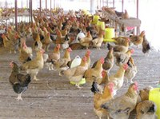
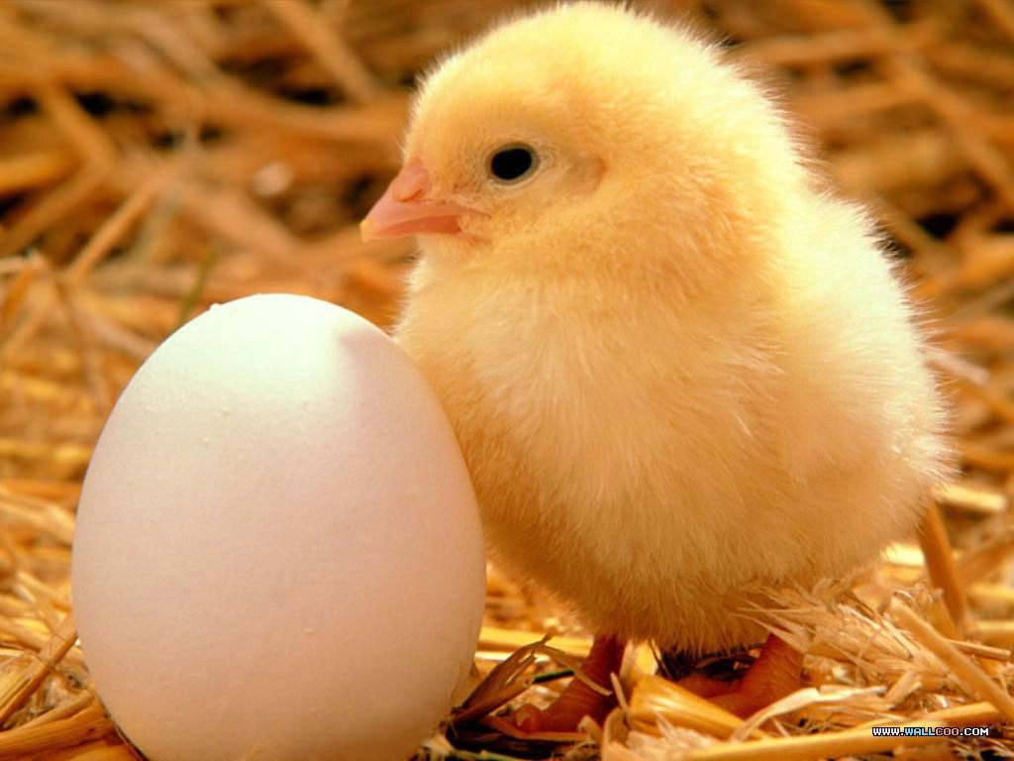
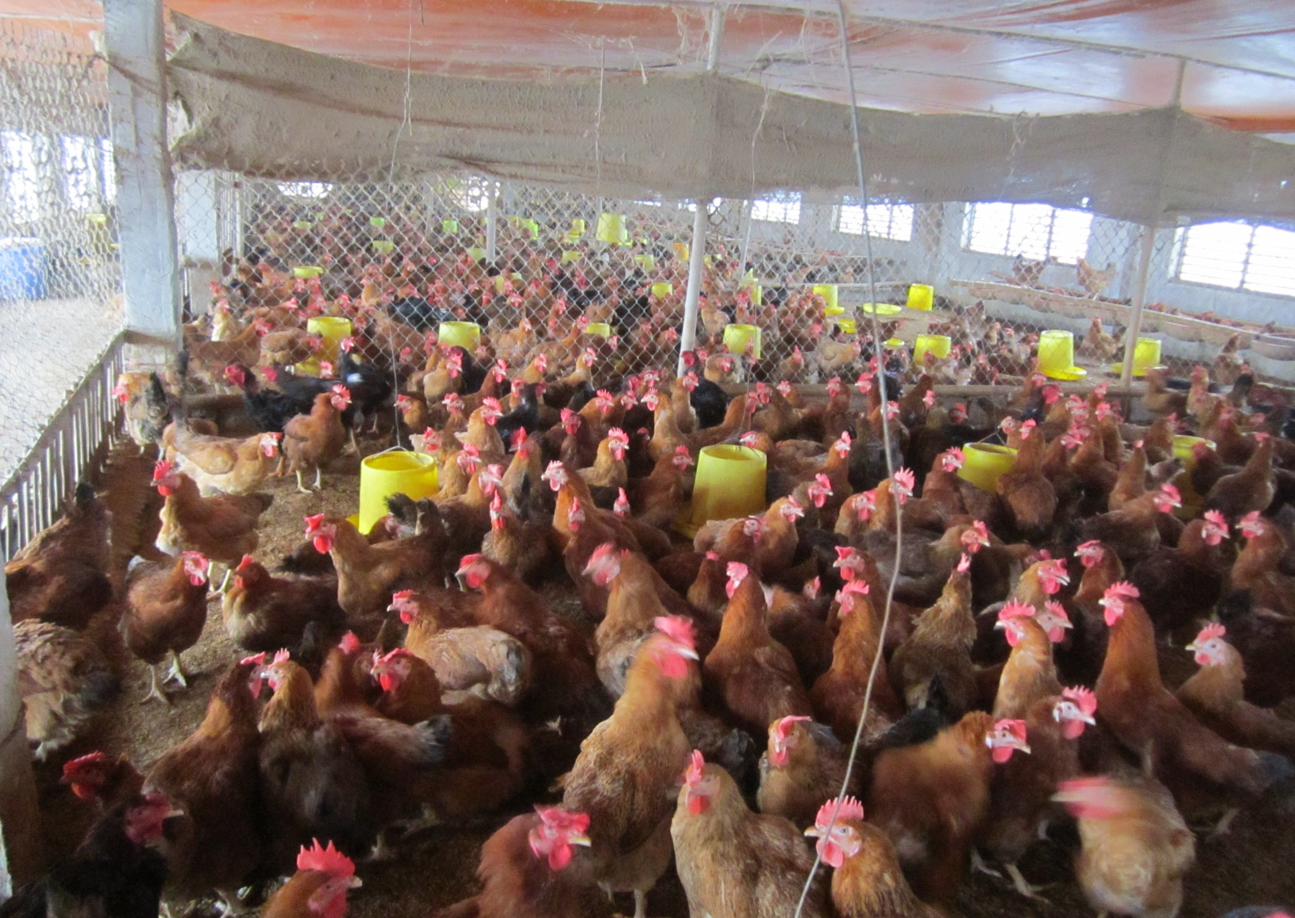
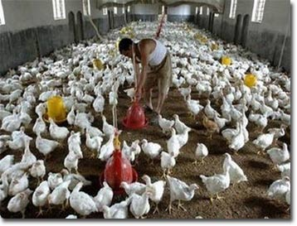
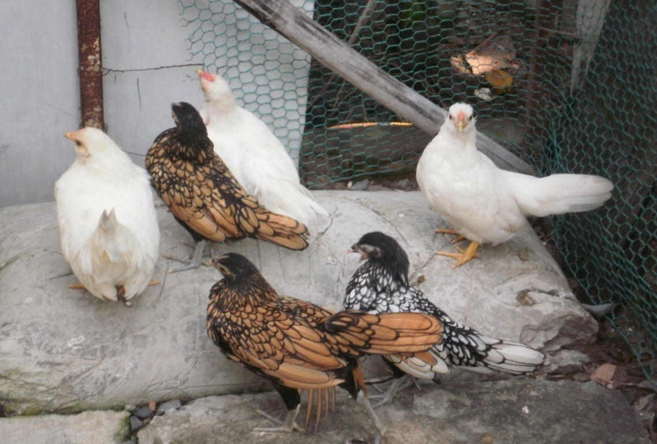
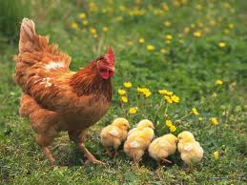
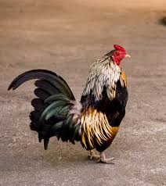

Slide 4
Kĩ thuật
Vệ sinh phòng bệnh cho gà
Hoạt động 1: Tìm hiểu mục đích của việc vệ sinh phòng bệnh cho gà.
Câu 1. Vệ sinh phòng bệnh cho gà nhằm mục đích gì?
Câu 2: Vệ sinh phòng bệnh cho gà có tác dụng gì?

Slide 5
Kĩ thuật
Vệ sinh phòng bệnh cho gà
Hoạt động 1: Mục đích vệ sinh phòng bệnh cho gà.
Câu 1: vệ sinh phòng bệnh cho gà nhằm mục đích gì?
Trả lời
-Tiêu diệt vi trùng, kí sinh trùng (giun, sán) gây bệnh.
- Giúp gà tăng sức chống bệnh.
-Tránh được sự lây lan bệnh.

Slide 6
Kĩ thuật
Vệ sinh phòng bệnh cho gà
Hoạt động 1: Mục đích vệ sinh phòng bệnh cho gà
Câu 2: Vệ sinh phòng bệnh cho gà có tác dụng gì?
Trả lời
Giúp cho gà có sức khoẻ tốt, phát triển nhanh, …

Slide 7
Kĩ thuật
Vệ sinh phòng bệnh cho gà
Hoạt động 1: Mục đích vệ sinh phòng bệnh cho gà.
-Tiêu diệt vi trùng, kí sinh trùng gây bệnh; tăng sức chống đỡ bệnh và tránh dịch lây lan.
-Giúp cho gà có sức khoẻ tốt, phát triển nhanh.

Slide 8
Kĩ thuật
Vệ sinh phòng bệnh cho gà
Hoạt động 1: Mục đích của việc vệ sinh phòng bệnh cho gà.
Hoạt động 2: Vệ sinh phòng bệnh cho gà.
Câu hỏi: Vệ sinh phòng bệnh cho gà cần làm những khâu nào?
Trả lời
-Vệ sinh dụng cụ cho gà ăn, uống.
-Vệ sinh chuồng nuôi.
-Tiêm phòng và nhỏ thuốc cho gà.

Slide 9
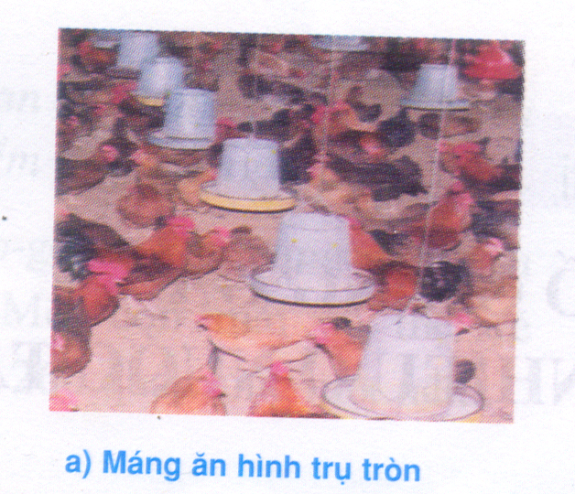
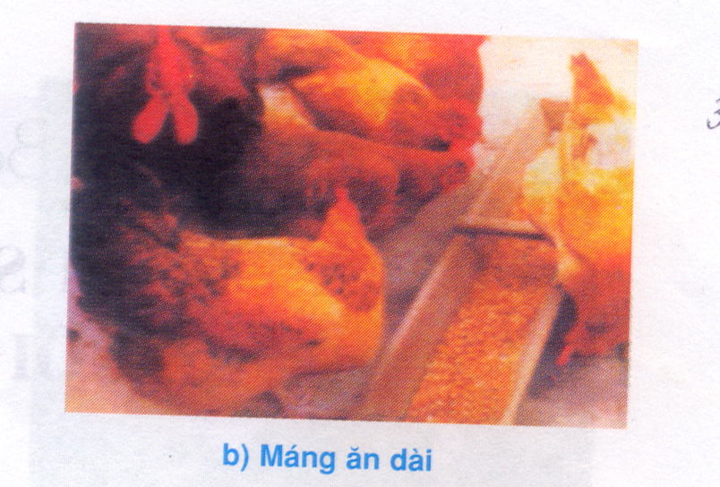
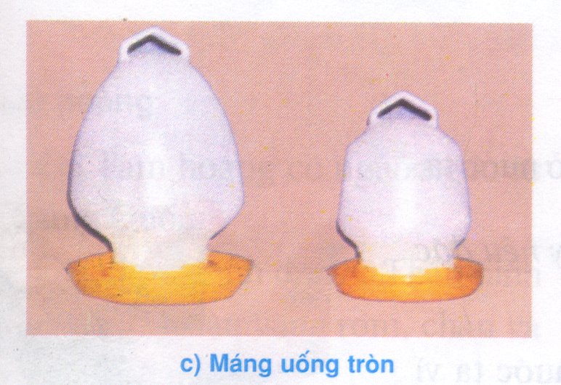
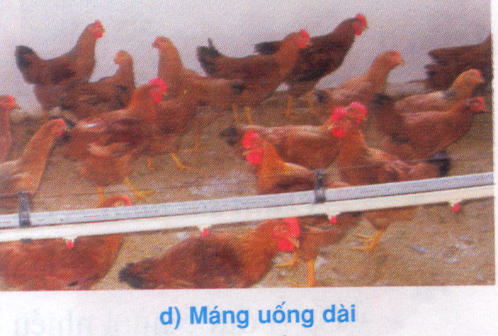
Kĩ thuật
Vệ sinh phòng bệnh cho gà
Hoạt động 1: Mục đích vệ sinh phòng bệnh cho gà.
Hoạt động 2: Vệ sinh phòng bệnh cho gà.
a. Vệ sinh dụng cụ cho gà ăn, uống.

Slide 10
Kĩ thuật
Vệ sinh phòng bệnh cho gà
Hoạt động 1: Mục đích vệ sinh phòng bệnh cho gà.
Hoạt động 2: Vệ sinh phòng bệnh cho gà.
a. Vệ sinh dụng cụ cho gà ăn uống.
1. Nêu cách vệ sinh dụng cụ cho gà ăn, uống ?
2. Vệ sinh dụng cụ cho gà ăn, uống có tác dụng gì ?

Slide 11
Kĩ thuật
Vệ sinh phòng bệnh cho gà
Hoạt động 1: Mục đích vệ sinh phòng bệnh cho gà.
Hoạt động 2: Vệ sinh phòng bệnh cho gà.
a. Vệ sinh dụng cụ cho gà ăn uống.
2. Vệ sinh dụng cụ cho gà ăn, uống có tác dụng gì ?
1. Nêu cách vệ sinh dụng cụ cho gà ăn, uống?
Trả lời
Trả lời
-Hằng ngày cần cọ rửa máng ăn, máng uống bằng nước sạch.
-Không để thức ăn, nước uống lâu ngày trong máng.
Tránh được vi trùng và các chất bẩn theo thức ăn vào cơ thể và gây bệnh đường tiêu hoá, giun sán,…
cho gà.

Slide 12
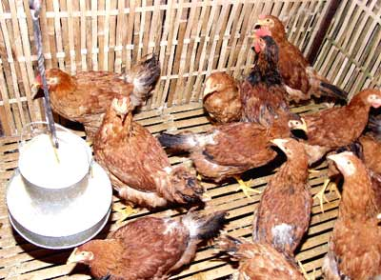
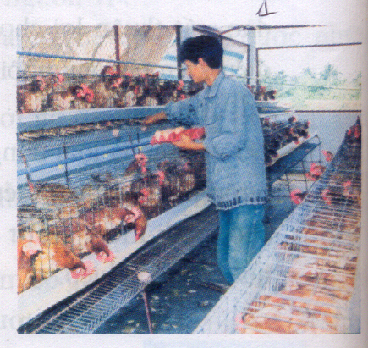
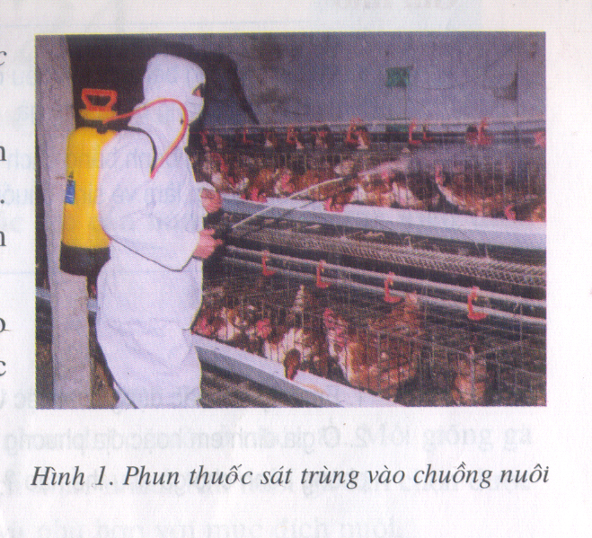

Slide 13
Kĩ thuật
Vệ sinh phòng bệnh cho gà
Hoạt động 1: Mục đích vệ sinh phòng bệnh cho gà.
Hoạt động 2: Tìm hiểu vệ sinh phòng bệnh cho gà.
a. Vệ sinh dụng cụ cho gà ăn uống.
b. Vệ sinh chuồng nuôi.
Câu 1:Vệ sinh chuồng nuôi như thế nào?
Câu 2: Nêu tác dụng của việc vệ sinh chuồng nuôi?

Slide 14
Kĩ thuật
Vệ sinh phòng bệnh cho gà
Hoạt động 1: Mục đích vệ sinh phòng bệnh cho gà.
Hoạt động 2: Tìm hiểu vệ sinh phòng bệnh cho gà.
a. Vệ sinh dụng cụ cho gà ăn uống.
b. Vệ sinh chuồng nuôi.
Câu 1:Vệ sinh chuồng nuôi như thế nào?
Trả lời
-Hằng ngày phải dọn sạch phân gà ở trong chuồng gà.
-Rữa sạch tấm hứng phân rồi phơi khô.
-Phun thuốc sát trùng.

Slide 15
Kĩ thuật
Vệ sinh phòng bệnh cho gà
Hoạt động 1: Mục đích vệ sinh phòng bệnh cho gà.
Hoạt động 2: Tìm hiểu vệ sinh phòng bệnh cho gà.
a. Vệ sinh dụng cụ cho gà ăn uống.
b. Vệ sinh chuồng nuôi.
Câu 2: Nêu tác dụng của vệ sinh chuồng nuôi?
Trả lời
-Chuồng nuôi luôn sạch sẽ, khô ráo.
- Tiêu diệt vi trùng gây bệnh.

Slide 16
Kĩ thuật
Vệ sinh phòng bệnh cho gà
Hoạt động 1: Mục đích vệ sinh phòng bệnh cho gà.
Hoạt động 2: Tìm hiểu vệ sinh phòng bệnh cho gà.
a. Vệ sinh dụng cụ cho gà ăn uống.
b. Vệ sinh chuồng nuôi.
c. Tiêm, nhỏ thuốc phòng dịch cho gà.
Câu 1: Gà thường mắc các bệnh gì?
Câu 2: Phòng dịch cho gà bằng cách nào?
Trả lời
Trả lời
Nhỏ thuốc phòng và tiêm phòng.
Bệnh cúm gà, bệnh Niu-cát-xơn (gà rù).

Slide 17
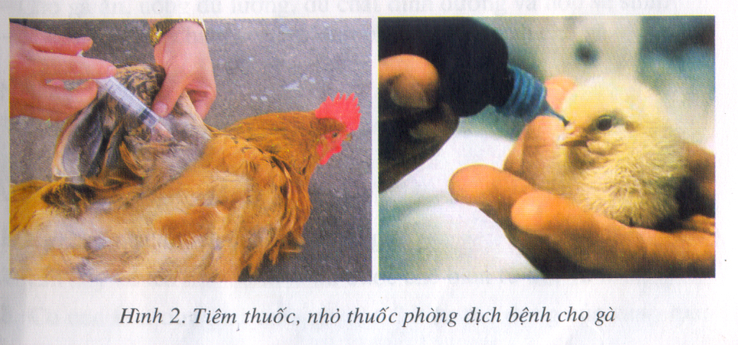
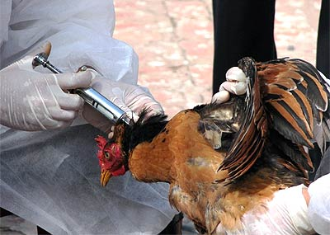
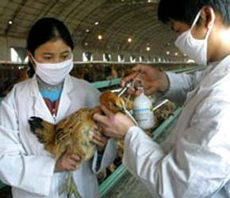
Kĩ thuật
Vệ sinh phòng bệnh cho gà
1
2
3
4

Slide 18
Kĩ thuật
Vệ sinh phòng bệnh cho gà
Hoạt động 1: Mục đích vệ sinh phòng bệnh cho gà.
Hoạt động 2: Tìm hiểu vệ sinh phòng bệnh cho gà.
a. Vệ sinh dụng cụ cho gà ăn uống.
b. Vệ sinh chuồng nuôi.
c. Tiêm, nhỏ thuốc phòng dịch cho gà.
Trả lời
-Nhỏ thuốc vào mũi…
-Tiêm dưới cánh, cổ…

Slide 19
Kĩ thuật
Vệ sinh phòng bệnh cho gà
Hoạt động 1: Mục đích của việc vệ sinh phòng bệnh cho gà.
Hoạt động 2: Vệ sinh phòng bệnh cho gà.
Vệ sinh phòng bệnh cho gà cần làm những việc sau:
-Vệ sinh dụng cụ cho gà ăn, uống.
-Vệ sinh chuồng nuôi.
-Tiêm phòng và nhỏ thuốc cho gà.

Slide 20
Sơ đồ vệ sinh phòng bệnh cho gà
MỤC ĐÍCH
Tiêu diệt vi trùng, kí sinh trùng
Tăng sức chống bệnh cho gà
Tránh được sự lây lan bệnh
VỆ SINH PHÒNG BỆNH
Vệ sinh máng ăn, máng uống
Vệ sinh chuồng nuôi
Tiêm, nhỏ thuốc phòng dịch bệnh
TÁC DỤNG
Làm sạch môi trường sống cho gà
Gà không bị nhiễm bệnh
Gà lớn nhanh, khoẻ mạnh

Slide 21
Kĩ thuật
Vệ sinh phòng bệnh cho gà
Hoạt động 1: Mục đích vệ sinh phòng bệnh cho gà.
Hoạt động 2: Vệ sinh phòng bệnh cho gà.
Ghi nhớ
Vệ sinh phòng bệnh nhằm tiêu diệt vi trùng, kí sinh trùng gây bệnh và làm tăng sức chống bệnh cho gà.
Vệ sinh phòng bệnh bằng cách thường xuyên cọ rửa sạch sẽ dụng cụ cho gà ăn, uống, làm vệ sinh chuồng nuôi và tiêm, nhỏ thuốc phòng dịch bệnh cho gà.

Slide 22
Kĩ thuật
Vệ sinh phòng bệnh cho gà
Hoạt động 1: Mục đích vệ sinh phòng bệnh cho gà
Hoạt động 2: Vệ sinh phòng bệnh cho gà
Ở gia đình em hoặc địa phương em đã thực hiện những công việc vệ sinh phòng bệnh cho gà như thế nào?

